Slide 1
СФЕРА ПРИМЕНЕНИЯ ЕДИНОГО КАЗНАЧЕЙСКОГО СЧЕТА
РЕСПУБЛИКА СЕРБИЯ
МИНИСТЕРСТВО ФИНАНСОВ
КАЗНАЧЕЙСКОЕ УПРАВЛЕНИЕ

Slide 2
СИСТЕМА ПОДГОТОВКИ, ИСПОЛНЕНИЯ (БЮДЖЕТА), УЧЕТА И ОТЧЕТНОСТИ
Система подготовки, исполнения бюджета, учета и отчетности - PEARS (SPIRI на сербском) - это информационная система, обеспечивающая комплексную поддержку всей бюджетной деятельности Министерства финансов и Казначейского управления Республики Сербия, включая составление бюджета и подготовку консолидированной годовой финансовой отчетности. Все прямые бюджетные организации и большинство косвенных пользователей бюджета, работают через ЕКС, т.е. их доходы и расходы проходят в соответствии с законом о бюджете через счет исполнения бюджета 840-1620-21.
Ежемесячно до конца года пользователи ЕКС вводят в систему свои финансовые планы, состоящие из их месячных квот, т.е. сумм, которые конкретное министерство или его косвенный пользователь планирует выплатить в конкретном месяце. Ни один платеж не может быть осуществлен в системе, если организация не располагает месячной квотой, предусмотренной для данного ассигнования в отношении этого платежа.

Slide 3
REPUBLIC OF SERBIA
MINISTRY OF FINANCE
TREASURY DIRECTORATE
PEARS (SPIRI по-сербски)
Исполнение бюджета
Система поддерживает мониторинг деятельности Министерства финансов и Казначейского управления по исполнению бюджета:
Учет ассигнований и утверждение изменений в ассигнованиях в течение года
Распределение ассигнований между косвенными пользователями бюджета
Финансовое планирование расходов бюджетных организаций
Определение квот ассигнований, финансируемых за счет доходов бюджета
Утверждение изменений в квотах в течение года
Осуществление платежей по принятым обязательствам
Получение и обработка входящих доходов
Контроль графика платежей в отношении доходов и расходов
Управление текущей ликвидностью бюджета
Управление счетом исполнения консолидированного бюджета Республики Сербия и системой учетных счетов исполнения бюджета
ИСПОЛНЕНИЕ БЮДЖЕТА

Slide 4
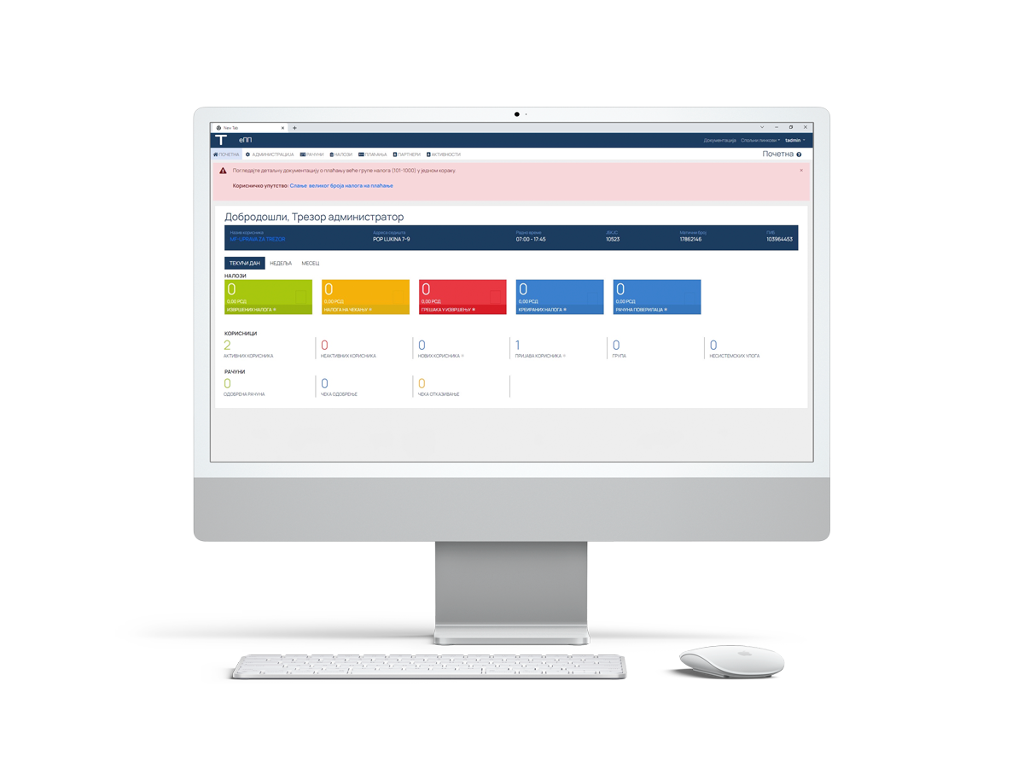
Процесс интеграции оставшихся косвенных пользователей бюджета в систему PEARS (SPIRI)
РЕСПУБЛИКА СЕРБИЯ
МИНИСТЕРСТВО ФИНАНСОВ
КАЗНАЧЕЙСКОЕ УПРАВЛЕНИЕ
В настоящее время Казначейское управление осуществляет мероприятия по интеграции косвенных пользователей бюджета Министерства образования в систему исполнения бюджета, что позволит всем бюджетным организациям на уровне Республики Сербия работать со счетом исполнения бюджета.
С 1 января 2023 года в систему исполнения бюджета включаются учреждения начального, среднего и высшего образования.
С 1 января 2024 года планируется интегрировать средние школы (454), а с 1 января 2025 года - начальные школы (1303) и высшие учебные заведения. В 2023 году все вышеперечисленные пользователи работали в тестовом режиме.

Slide 5
РЕСПУБЛИКА СЕРБИЯ
МИНИСТЕРСТВО ФИНАНСОВ
КАЗНАЧЕЙСКОЕ УПРАВЛЕНИЕ
ОМСУ
СИСТЕМА ИСПОЛНЕНИЯ БЮДЖЕТА ОРГАНОВ МЕСТНОГО САМОУПРАВЛЕНИЯ
Система контроля, управления и отчетности по исполнению бюджета органами местного самоуправления (ОМСУ).
Система имеет в своей основе компьютерную программу и позволяет получать информацию о бюджетах ОМСУ, средствах, поступающих в виде ассигнований, а также контролировать платежи в части доступных сумм.
Учет расходов в соответствии с платежными данными позволяет осуществлять ежедневный контроль за использованием средств в соответствии с принятыми бюджетными решениями.
Вместо метода последующего (ex-post) анализа широко применяется предварительный (ex-ante) анализ, благодаря которому не допускается осуществление выплат с бюджетных счетов сверх порога ассигнований. При этом не происходит вторжения в компетенцию ОМСУ по исполнению бюджета, но появляется возможность приостановить выплаты, не соответствующие законодательству, т.е. решению о бюджете ОМСУ.

Slide 6
ФОНДЫ, АГЕНТСТВА, ИНСТИТУТЫ И ДРУГИЕ ОРГАНЫ РЕГУЛИРОВАНИЯ
РЕСПУБЛИКА СЕРБИЯ
МИНИСТЕРСТВО ФИНАНСОВ
КАЗНАЧЕЙСКОЕ УПРАВЛЕНИЕ
Агентства, институты, органы регулирования и государственные предприятия в своей деятельности используют учет по методу начисления, и потому не могут быть интегрированы в систему исполнения бюджета.
Таким образом, был разработан стандартизированный шаблон сбора данных для агентств, органов регулирования и других юридических лиц. В течение первых 6 месяцев 2023 года активно проводились работы по автоматизации вышеупомянутых отчетов. Соответственно, процесс представления и подготовки отчетов практически полностью автоматизирован, и планируется его постоянное совершенствование.
РЕСПУБЛИКА СЕРБИЯ
МИНИСТЕРСТВО ФИНАНСОВ
КАЗНАЧЕЙСКОЕ УПРАВЛЕНИЕ

Slide 7
СПАСИБО ЗА ВНИМАНИЕ!
РЕСПУБЛИКА СЕРБИЯ
МИНИСТЕРСТВО ФИНАНСОВ
КАЗНАЧЕЙСКОЕ УПРАВЛЕНИЕ

